Slide 1
ΒΟΥΔΙΣΜΟΣ
Nirvana
27.04.2017
Θεοφάνης Καππαραλιώτης
Σοφία - Φωτεινή Βουγιουκλάκη
Ελένη Γεράση
Ιφιγένεια Αλεξάκη
Ιωάννα Αλιφτήρα

Slide 2
Βούδας
Η λέξη Βούδας ή Μπούντχα στην αρχαία ινδική γλώσσα, σημαίνει ο «Αφυπνισμένος» ή «Φωτισμένος». Προέρχεται από τη ρίζα του ρήματος μπουντχ, που σημαίνει αφυπνίζω, φωτίζομαι και κατανοώ.
Ο Γκοτάμα δεν διεκδίκησε τη θειότητα, ούτε επιβεβαίωσε ότι ήταν ένθεος. Βούδας μπορεί να είναι ή να γίνει όποιος αφυπνίζεται πλήρως στην αληθινή φύση της ύπαρξης και απελευθερώνεται από τον κύκλο της γέννησης, του θανάτου και της αναγέννησης και επιτυγχάνει την κατάσταση της παντογνωσίας. Οι Βούδες δεν είναι παντοδύναμοι όπως ο Θεός του Ιουδαϊσμού ή του Χριστιανισμού Οποιοσδήποτε μπορεί να απελευθερωθεί από την οδύνη, όπως ο Γκοτάμα, ανεξαρτήτως ηλικίας, φύλου, ή κοινωνικής τάξης.

Slide 3
Βουδισμός
Ο βουδισμός είναι μια από τις ηγετικές ανά τον κόσμο θρησκείες από την άποψη οπαδών, γεωγραφικής κατανομής και κοινωνικο-πολιτιστικής επιρροής. Αν και είναι κυρίως «ανατολική» θρησκεία ο βουδισμός εξαπλώνεται και στη Δύση. Οι βουδιστές πιστεύουν πως ο τελικός σκοπός της ζωής είναι να επιτευχθεί η«φώτιση», όπως εκείνοι την καταλαβαίνουν.

Slide 4
Βουδιστικοί δρόμοι
Ο Βούδας δίδαξε σε τρία διαφορετικά είδη ανθρώπων κι έτσι διαμορφώθηκαν τρεις βουδιστικοί δρόμοι ή κατευθύνσεις.
Σ’ αυτούς που ήθελαν να αποφύγουν την προσωπική δυστυχία, έδωσε διδασκαλίες για το κάρμα και μεθόδους για την απόκτηση πνευματικής γαλήνης. Οι διδασκαλίες αυτές αποτελούν τον Μικρό Δρόμο (Χιναγιάνα). Σε ανθρώπους που ενδιαφέρονταν περισσότερο για τους άλλους, έδωσε διδασκαλίες και μεθόδους για την ανάπτυξη του ελέους και της σοφίας, που συνιστούν τον Μεγάλο Δρόμο (Μαχαγιάνα).
Ο Διαμαντένιος Δρόμος ταιριάζει σε ανθρώπους με ανεξάρτητη σκέψη.
Το περιεχόμενο του Διαμαντένιου Δρόμου στηρίζεται σε τρεις πυλώνες: στην αδογμάτιστη και επαληθεύσιμη γνώση, στον διαλογισμό και στη σταθεροποίηση των επιπέδων επίγνωσης που έχουν επιτευχθεί. Με αυτόν τον τρόπο ο Διαμαντένιος Δρόμος κάνει τις μεθόδους του Βούδα προσβάσιμες για το σύγχρονο κόσμο και βοηθάει στο να ανακαλύψει και να αναπτύξει κάποιος τον εσωτερικό του πλούτο για το όφελος όλων των όντων. Στον Διαμαντένιο Δρόμο του Βουδισμού μαθαίνει κανείς να βιώνει τον κόσμο από μια πλούσια και αυτοαπελευθερωτική θεώρηση. Η εφαρμογή των μεθόδων παράγει ένα βαθύ εσωτερικό πλούτο. Αυτό οδηγεί σε μια κατάσταση αταραξίας και αυθεντικότητας, μέχρι τελικά να εκδηλωθεί κάθε φωτισμένη δραστηριότητα του πνεύματος.

Slide 5
Νιρβάνα
Χαρακτηρίζει ως μια κατάσταση που επιτυγχάνεται με την άσκηση και εξαλείφει τον πόνο της γέννησης και του θανάτου, τις διάφορες στιγμές στον κύκλο των αναγεννήσεων και στην ζωή του ανθρώπου.
Στον αρχέγονο Βουδισμό, η νιρβάνα ισοδυναμούσε κυρίως με την εκμηδένιση και την εξαφάνιση του πόνου που είναι συνδεδεμένος με την ζωή των αισθητών αντιλήψεων, της επιθυμίας και της δίψας της εμπειρίας. Η νιρβάνα αποτελεί το αποκορύφωμα του διαλογισμού και θεωρείται μια αρκετά αφηρημένη και αμφίσημη έννοια, για την οποία οι βουδιστές του ρεύματος του Μεγάλου Δρόμου πρεσβεύουν ότι γίνεται κατανοητή μόνο όταν βιωθεί.

Slide 6
Τα βασικά πιστεύω του Βουδισμού
Η ζωή είναι βάσανο
Τα βάσανα προκαλούνται από την επιθυμία και την εξάρτηση
Ο άνθρωπος μπορεί να απαλλαγεί από τα βάσανα αν δαμάσει τις επιθυμίες του
Αυτό είναι δυνατόν αν ακολουθηθεί ένας συγκεκριμένος δρόμος

Slide 7
ΤΟ 8ΠΛΟ ΜΟΝΟΠΑΤΙ
Πίστη
Επιθυμία
Λόγος
Πράξη
Τρόπος ύπαρξης
Εφαρμογή
Μνήμη
Στοχασμός

Slide 8
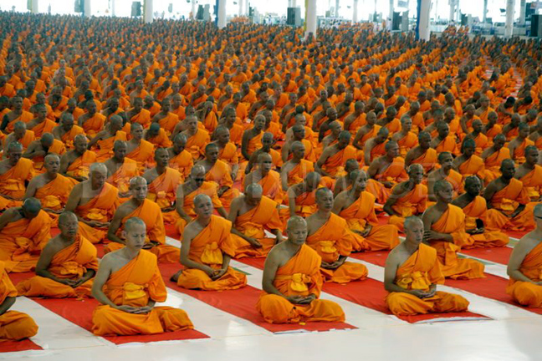
Βουδιστές εν ώρα προσευχής
Νταρματσάκρα: το σύμβολο του Βουδισμού
ΕΥΧΑΡΙΣΤΟΥΜΕ
ΠΟΥ ΜΑΣ ΠΑΡΑΚΟΛΟΥΘΗΣΑΤΕ!

